Slide 1
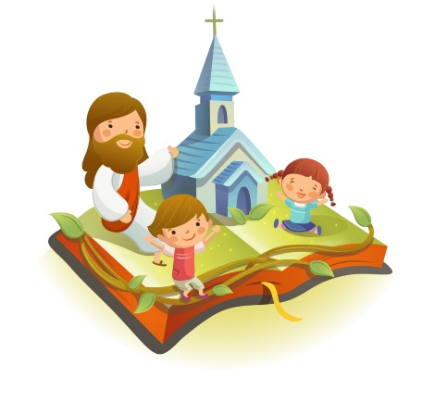
✠VUI HỌC KINH THÁNH✠
MẾN CHÚA
YÊU NGƯỜI
CHÚA NHẬT LỄ CÁC THÁNH NAM NỮ

Slide 2
✠ TIN MỪNG CHÚA GIÊ-SU KI-TÔ
THEO THÁNH MÁT-THÊU ✠
Khi ấy, thấy đám đông, Đức Giê-su lên núi. Người ngồi xuống, các môn đệ đến gần bên.

Slide 3
Người lên tiếng dạy họ rằng : “Phúc thay ai có tâm hồn nghèo khó, vì Nước Trời là của họ.

Slide 4
Phúc thay ai hiền lành, vì họ sẽ được Đất Hứa làm gia nghiệp.

Slide 5
Phúc thay ai sầu khổ, vì họ sẽ được Thiên Chúa ủi an.

Slide 6
Phúc thay ai khát khao nên người công chính, vì họ sẽ được Thiên Chúa cho thoả lòng.

Slide 7
Phúc thay ai xót thương người, vì họ sẽ được Thiên Chúa xót thương.

Slide 8
Phúc thay ai có tâm hồn trong sạch, vì họ sẽ được nhìn thấy Thiên Chúa.

Slide 9
Phúc thay ai xây dựng hoà bình, vì họ sẽ được gọi là con Thiên Chúa.

Slide 10
Phúc thay ai bị bách hại vì sống công chính, vì Nước Trời là của họ.

Slide 11
Phúc thay anh em khi vì Thầy mà bị người ta sỉ vả, bách hại và vu khống đủ điều xấu xa.

Slide 12
Anh em hãy vui mừng hớn hở, vì phần thưởng dành cho anh em ở trên trời thật lớn lao.”
ĐÓ LÀ LỜI CHÚA.

Slide 13
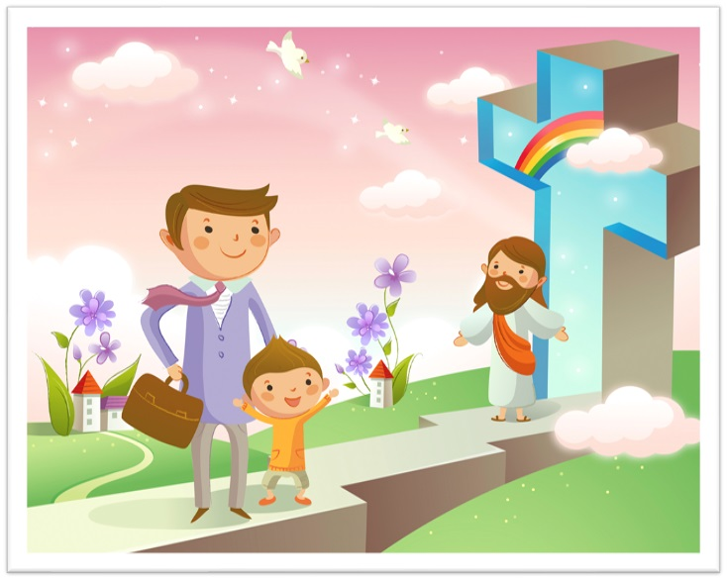
HÃY
TÌM
KIẾM
NƯỚC
CHÚA
TRƯỚC
MỌI
SỰ
NGƯỜI
SẼ
LO
CHO
TÌM Ô CHỮ

Slide 14
1
H | I | Ề | N | L | À | N | H
N | G | H | È | O | K | H | Ó
 | C | Ô | N | G | C | H | Í | N | H
X | Ó | T | T | H | Ư | Ơ | N | G
Đ | Ấ | T | H | Ứ | A
 | H | O | À | B | Ì | N | H
P | H | Ầ | N | T | H | Ư | Ở | N | G
B | Á | C | H | H | Ạ | I
HÀNG
DỌC
2
3
4
5
6
7
8
1. PHÚC THAY AI … …, VÌ HỌ SẼ ĐƯỢC ĐẤT HỨA LÀM GIA NGHIỆP.
2. PHÚC THAY AI CÓ TÂM HỒN … …, VÌ NƯỚC TRỜI LÀ CỦA HỌ.
3. PHÚC THAY AI KHÁT KHAO NÊN NGƯỜI … …, VÌ HỌ SẼ ĐƯỢC THIÊN CHÚA CHO THOẢ LÒNG.
4. PHÚC THAY AI XÓT THƯƠNG NGƯỜI, VÌ HỌ SẼ ĐƯỢC THIÊN CHÚA … …
5. NHỮNG NGƯỜI CÓ TÂM HỒN HIỀN LÀNH ĐƯỢC THIÊN CHÚA HỨA BAN ĐIỀU GÌ?
6. PHÚC THAY AI XÂY DỰNG … …, VÌ HỌ SẼ ĐƯỢC GỌI LÀ CON THIÊN CHÚA.
7. ANH EM HÃY VUI MỪNG HỚN HỞ, VÌ … … DÀNH CHO ANH EM Ở TRÊN TRỜI THẬT LỚN LAO.
8. PHÚC THAY AI BỊ … … VÌ SỐNG CÔNG CHÍNH, VÌ NƯỚC TRỜI LÀ CỦA HỌ.

Slide 15

H | I | Ề | N | L | À | N | H
N | G | H | Ê | O | K | H | Ó
 | C | Ô | N | G | C | H | Í | N | H
X | Ó | T | T | H | Ư | Ơ | N | G
Đ | Ấ | T | H | Ứ | A
 | H | O | Á | B | Ì | N | H
P | H | Ầ | N | T | H | Ư | Ở | N | G
B | Á | C | H | H | Ạ | I

Slide 16
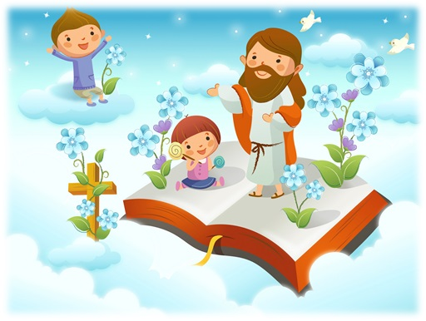
Học với Giê-su - Học cùng Giê-su
TRẮC NGHIỆM

Slide 17
1. Bài giảng của Chúa Giê-su đưa ra bao nhiêu lời răn dạy lối sống cho con người?
A
  Sáu điều răn
B
  Bảy điều
C
  Tám điều
C
  Tám điều
D
Mười điều răn
Đáp án

Slide 18
2. Tất cả những điều Chúa Giê-su dạy hướng tới mục đích gì?
A
  Sống hòa thuận với nhau
B
  Giúp vào được Nước Trời
B
  Giúp vào được Nước Trời
C
  Tăng thêm lòng Tin – Cậy – Mến
D
Giúp truyền giáo hiệu quả hơn
Đáp án

Slide 19
3. Đâu là mẫu gương sáng đã sống theo Tám mối phúc Chúa Giê-su dạy, mà chúng ta có thể noi theo?
A
  Tất cả các thánh
A
  Tất cả các thánh
B
  Đức Mẹ
C
  Thánh Giu-se
D
Các Tông đồ
Đáp án

Slide 20
4. Chúa nói: Phúc cho những người bị bách hại vì Chúa. Vậy ở Việt Nam có bao nhiêu vị chết vì niềm tin vào Thiên Chúa?
A
  118 vị
B
  117 vị Thánh và 1 vị Chân Phước
C
  Hàng ngàn vị
C
  Hàng ngàn vị
D
Tất cả đều sai.
Đáp án

Slide 21
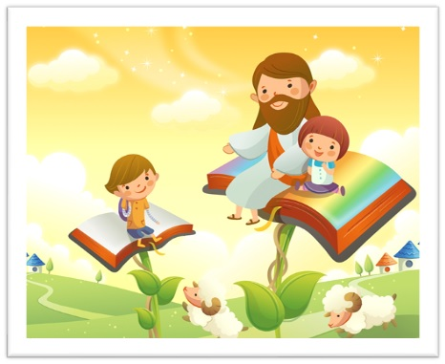
THIẾU NHI YÊU CHÚA
Em sẽ tập sống theo mối phúc nào? Vì sao?

